Slide 1
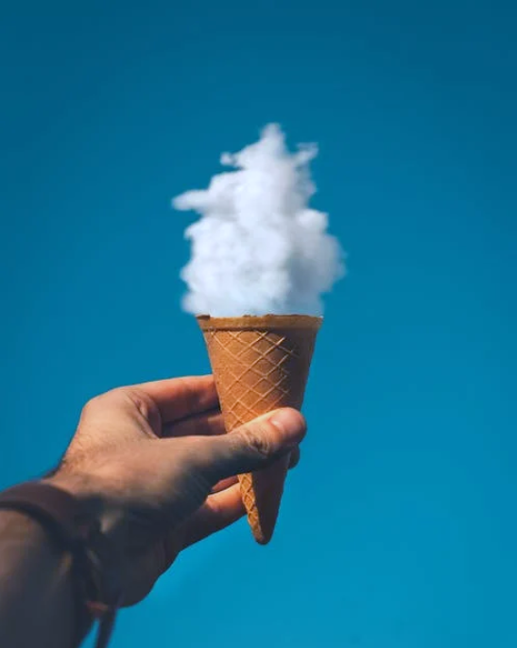
BY YUSHEN
六年级数学下册 3.5
圆锥的体积
VOLUME OF CONE
汇报人：xippt
汇报时间：20XX
某某实验小学

Slide 2
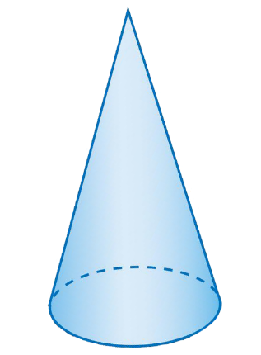
01 温故知新

Slide 3
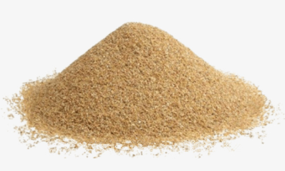
02 新知探究
思考：其他立体图形的体积都可以用公式计算，圆锥也可以吗？
这堆沙子是什么形状的？
想一想：怎么才能知道这堆沙子的体积？
现在给出一些数，你的办法还合适吗？
2m
5m

Slide 4
02 新知探究
说一说：哪个体积大？
你发现了什么？
大
大

Slide 5
02 新知探究
圆锥的体积与底面积、高有关
大
大

Slide 6
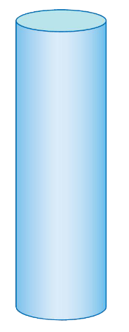
02 新知探究
？
×
猜想：
圆锥的体积＝底面积×高
圆柱的体积＝底面积×高
那应该怎么计算呢？

Slide 7
02 新知探究
三角形面积是长方形的几分之几？
按下图做一做，想一想。
猜想：圆锥的体积是圆柱的几分之几？

Slide 8
02 新知探究
思考：
1.任意圆锥和圆柱都可以吗？
2.对圆锥和圆柱的选取有什么要求呢？
圆柱和圆锥应等底等高。

Slide 9
02 新知探究
小组活动，验证猜想
准备等底等高空心圆柱、圆锥。

Slide 10
02 新知探究
小组活动，验证猜想。
1次

Slide 11
02 新知探究
小组活动，验证猜想。
2次

Slide 12
02 新知探究
3个圆锥的体积=1个圆柱体积
正好倒满
3次

Slide 13
02 新知探究
=
V = 3V
_{圆锥}
_{圆柱}
圆锥的体积等于与它等底等高圆柱体积的$\frac{1}{3}$
Ⅴ = $\frac{1}{3}$Ⅴ = $\frac{1}{3}$
圆锥的体积= $\frac{1}{3}$×
圆锥
圆柱
Sh
底面积×高

Slide 14
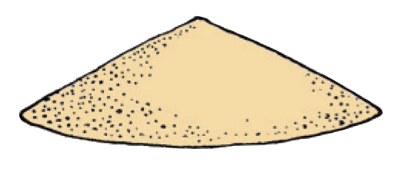
02 新知探究
工地上有一堆沙子，近似于一个圆锥（如下图）。这堆沙子的体积大约是多少？如果每立方米沙子重1.5t，这堆沙子大约重多少吨？
1.5m
Ⅴ = $\frac{1}{3}$Ⅴ = $\frac{1}{3}$
圆锥
圆柱
Sh
4m
想一想要求什么？先求什么？再求什么？
直径化成半径

Slide 15
02 新知探究
1.5m
（1）沙堆的底面积：
3.14 ×（4÷2）² =12.56（m²）
4m
（2）沙堆的体积：
12.56 ×1.5 ×$\frac{1}{3}$=6.28（m³）
答：这堆沙子大约6.28m³。
（3）沙堆的重量：
6.28×1.5=9.42（t）
答：这堆沙子大约重9.42t。

Slide 16
03 课堂练习
$$×$$
圆柱的体积等于与它等底等高的圆锥的体积。（ ）
$$×$$
2.圆柱的体积等于圆锥体积的三分之一。 （ ）
$$×$$
3.圆柱的侧面展开是长方形，圆锥的侧面展开也是长方形。（ ）

Slide 17
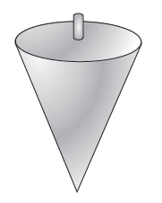
03 课堂练习
$\frac{1}{3}$×3.14×（4÷2）² ×5×7.8
= $\frac{1}{3}$×3.14×4×5×7.8
=163.28（克）
≈163克
答：这个铅锤重163克。

Slide 18
03 课堂练习
一个圆柱与一个圆锥的底面积和体积分别相等。已知圆柱的高是4dm，圆锥的高是多少？
$$\frac{1}{3}$$
Ⅴ = S h
锥
锥
锥
Ⅴ = S h
h = 3h
4×3＝12（dm）
柱
柱
柱
锥
柱
Ⅴ = Ⅴ
答：圆锥的高是12dm。
柱
锥
S = S
柱
锥

Slide 19
03 课堂练习
一个圆锥形沙堆，底面积是28.26m²，高是2.5m。用这堆沙在10m宽的公路上铺2cm厚的路面，能铺多少米？
铺成的公路路面的体积等于圆锥形沙堆的体积。
圆锥体变成长方体，形状变了，前后体
积没变。
想一想，转换前后沙子的体积是否发生变化？
（1）沙堆的体积：
（2）所铺公路的长度：
$\frac{1}{3}$×28.26×2.5
23.55÷10÷0.02
2cm＝0.02m
＝2.355÷0.02
＝9.42×2.5
＝117.75（m）
＝23.55（m³）
答：能铺117.75m。

Slide 20
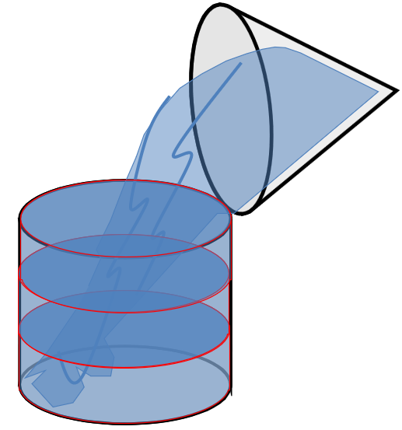
04 课堂小结
圆锥的体积等于与它等底等高圆柱体积的$\frac{1}{3}$。
Ⅴ = $\frac{1}{3}$Ⅴ = $\frac{1}{3}$
圆锥
圆柱
Sh

Slide 21
版权声明
感谢您下载xippt平台上提供的PPT作品，为了您和xippt以及原创作者的利益，请勿复制、传播、销售，否则将承担法律责任！xippt将对作品进行维权，按照传播下载次数进行十倍的索取赔偿！
1. 在xippt出售的PPT模板是免版税类(RF:
Royalty-Free)正版受《中国人民共和国著作法》和《世界版权公约》的保护，作品的所有权、版权和著作权归xippt所有,您下载的是PPT模板素材的使用权。
2. 不得将xippt的PPT模板、PPT素材，本身用于再出售,或者出租、出借、转让、分销、发布或者作为礼物供他人使用，不得转授权、出卖、转让本协议或者本协议中的权利。

Slide 22
BY YUSHEN
六年级数学下册 3.5
谢谢观看！
THANKS FOR WATCHING!
汇报人：xippt
汇报时间：20XX
某某实验小学

